Slide 1
Istio in Action:
a introduction guide

Slide 2

Apresentação:
Gabryel Bento Teixeira: Devops SRE at A4PM | KUBESTRONAUT | PCA certified
Links:
Github - https://github.com/gabryelziinnn
Gitlab - https://gitlab.com/gabryelziinnn
Linkedin - https://www.linkedin.com/in/gabryel-bento-6766aa177/
Credly - https://www.credly.com/users/gabryel-teixeira

Slide 3
Agenda
What is istio?
How it works?
Why choose Istio and what are its benefits?
Practice!
Conclusion
Any Questions?

Slide 4
What is Istio?

Slide 5
What is Istio?
Malha de serviço open source criada inicialmente por times da Google, IBM, e também em parceria com Envoy(Lyft). Atualmente tem o código aberto e está livre para contribuições via github.
E o que seria uma malha de serviço?

Slide 6
What is Istio?
Uma malha de serviço é uma camada de software que lida com toda a comunicação entre serviços em aplicações. Essa camada é composta por microsserviços em contêineres. Conforme as aplicações são escaladas e o número de microsserviços aumenta, torna-se um desafio monitorar a performance dos serviços. Para gerenciar conexões entre serviços, uma malha de serviço fornece novos recursos como monitoramento, registro em log, rastreamento e controle de tráfego. Ela é independente do código de cada serviço, o que permite que ela funcione além dos limites da rede e com diversos sistemas de gerenciamento de serviços.

Slide 7
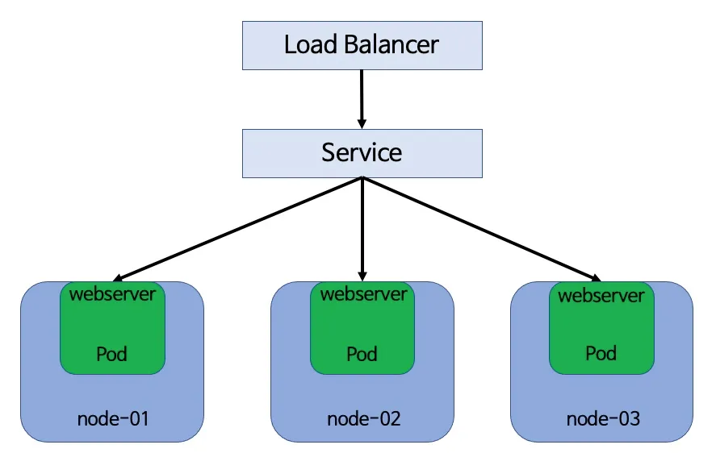
What is Istio?
Diagrama básico de comunicação em um cluster kubernetes:

Slide 8
How it works?

Slide 9
How it works?
Istio é logicamente dividido em dois: Control Plane e Data Plane.
O control plane gerencia e configura os proxys para rotear o tráfego na mesha.
O data plane é o ponto de comunicação entre os microserviços. O mesmo é composto por um set de proxys inteligentes deployiados como sidecars(ou não[ambient]) controlando todo o tráfego entre os microserviços (também coleta dados de telemetria para monitoramento sem a necessidade de alterações em código).

Slide 10
How it works?
O data plane tem dois modos de atuação:
Sidecar mode: Realiza o deploy de um proxy via sidecar .
Ambient mode: Utiliza um proxy de Layer 4, e de forma opcional um proxy de layer 7.

Slide 11
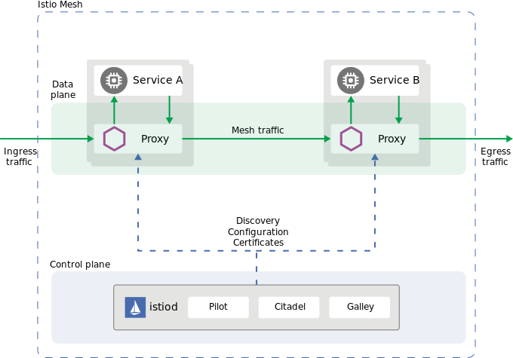
How it works?
Diagrama de comunicação dentro do Istio Service Mesh:

Slide 12
Why choose Istio and what are its benefits?

Slide 13
Why choose Istio and what are its benefits?
Alguns motivos seriam:
Simples e poderoso, Open Source, Projeto graduado da CNCF.
1° - Descoberta de Serviço: Forneçe descoberta de serviço automatizada utilizando Registro de Serviço para descoberta e acompanhamento dinâmico de todos os serviços dentro da malha.
2° - Load Balancing: As malhas de serviço usam diversos algoritmos, como Round-Robin, Least Connections ou Weighted Load Balancing, para distribuir solicitações em várias instâncias de serviço de maneira inteligente.
3° - Gerência, Divisão e Espelhamento de tráfego: Capaz de realizar espelhamento de tráfego entre versões, controlar a saída de tráfego entre diferente versões de um aplicativo possibilitando formas diferentes de deployment (AB, Canary...)
4° - Monitoramento: Coleta de métricas como latência, taxas de erro e utilização de recursos para análise da performance geral do sistema.Execução do rastreamento distribuído para visualização do caminho completo e do tempo das solicitações em vários serviços.Registro de eventos de serviço em logs para fins de auditoria, depuração e conformidade.

Slide 14
Practice Time!

Slide 15
Conclusion

Slide 16
Any Questions?

